Slide 1




КГУ «РЕГИОНАЛЬНЫЙ ЦЕНТР ПСИХОЛОГИЧЕСКОЙ ПОДДЕРЖКИ
И ДОПОЛНИТЕЛЬНОГО ОБРАЗОВАНИЯ» УПРАВЛЕНИЯ ОБРАЗОВАНИЯ АКИМАТА КОСТАНАЙСКОЙ ОБЛАСТИ
Памятка для подростков
«Как повысить самооценку и полюбить себя?»
1. Начало дня.
Как только вы проснулись, скажите себе, что вы уникальный человек, заслуживающий всего самого лучшего в жизни. Сегодня новый день, который принесет вам много радости и везения, новый опыт.
2. Никогда не сдавайтесь!
У каждого бывают проблемы, но это не повод бросать начатое или сходить с пути. Смотрите в лицо своим страхам. Не позволяйте плохим чувствам одолевать вас. Фокусируйтесь на хорошем.
3. Примите и полюбите себя!
Если вы хотите, чтобы другие вас любили, уважали и ценили, сделайте это, прежде всего, сами для себя.
Приняв и полюбив себя, вы удивитесь, как поменяется к вам и отношение других людей. Учитесь так же принимать и других людей такими, какими они есть.
4. Самосовершенствуйтесь!
Старайтесь каждый день узнавать новые вещи, знакомиться с новыми людьми, читать новые книги, избавляться от вредных привычек или качеств.
Помните, самооценка зарождается изнутри. Вы станете более уверенными в себе, если примите и полюбите себя со всеми своими недостатками, но при этом будете стремиться совершенствовать себя.

Slide 2
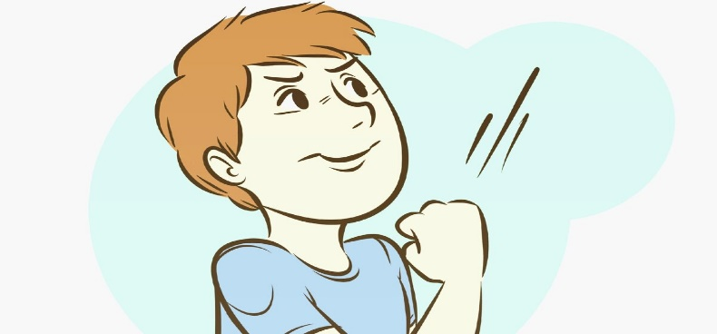

ҚОСТАНАЙ ОБЛЫСЫ ӘКІМДІГІ БІЛІМ БАСҚАРМАСЫНЫҢ «ПСИХОЛОГИЯЛЫҚ ҚОЛДАУ ЖӘНЕ ҚОСЫМША БІЛІМ БЕРУ ӨҢІРЛІК ОРТАЛЫҒЫ» КММ
Жасөспірімдерге арналған жадынама
«Өзін-өзі бағалауды және өзін-өзі сүйуді қалай арттыруға болады?»
Мен жарадым!
Күннің басталуы.
Сіз оянғаннан кейін өзіңізге өмірдегі барлық жақсылыққа лайық ерекше адам екеніңізді айтыңыз. Бүгін сізге көп қуаныш пен сәттілік әкелетін жаңа күн.
2. Ешқашан берілмеңіз!
Әркімде қиындықтар болады, бірақ бұл бастағанды тастауға немесе жолдан шығуға себеп емес. Өз қорқынышыңызға қараңыз. Жаман сезімдерге сізді жеңуге жол бермеңіз. Жақсылыққа көп назар аударыңыз.
3. Өзіңізді қабылдаңыз және жақсы көріңіз!
Егер сіз басқалардың сізді жақсы көретінін, құрметтейтінін және бағалайтынын қаласаңыз, оны ең алдымен өзіңіз жасаңыз.Өзіңізді қабылдап, сүйе отырып, сіз басқа адамдардың сізге деген көзқарасы қалай өзгеретініне таң қаласыз. Басқа адамдарды да солай қабылдауға үйреніңіз.
4. Өзіңізді жетілдіріңіз!
Күн сайын жаңа нәрселерді үйренуге, жаңа адамдармен танысуға, жаңа кітаптар оқуға, жаман әдеттерден немесе қасиеттерден арылуға тырысыңыз. Есіңізде болсын, өзін-өзі бағалау ішкі жағынан пайда болады. Егер сіз өзіңіздің барлық кемшіліктеріңізді қабылдап, жақсы көретін болсаңыз, өзіңізге сенімді боласыз, бірақ сонымен бірге өзіңізді жақсартуға тырысасыз.

